Slide 1

Кто и когда изобрел бумагу?
ГБОУ детский сад компенсирующего вида № 1570,
г. Москва, ЮАО,
воспитатель Вороцянко О.Н.

Slide 2
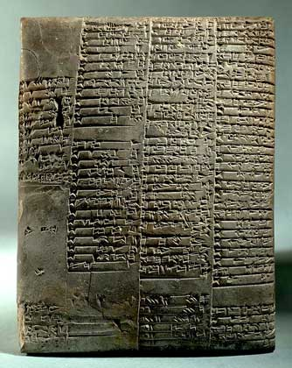
ШУМЕРСКАЯ ГЛИНЯНАЯ КЛИНОПИСНАЯ ТАБЛИЧКА
(3500 до н. э.).

Slide 3
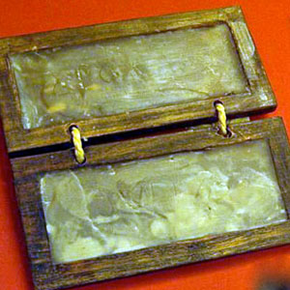
ДРЕВНЕРИМСКАЯ ЦЕРА .

Slide 4
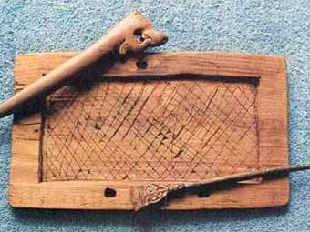
Церы служили для кратковременных записок.

Slide 5
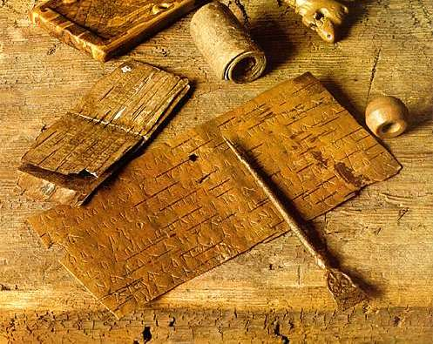
РУССКИЕ БЕРЕСТЯНЫЕ ГРАМОТЫ

Slide 6
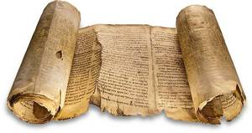

Так изготавливали папирусные свитки

Slide 7
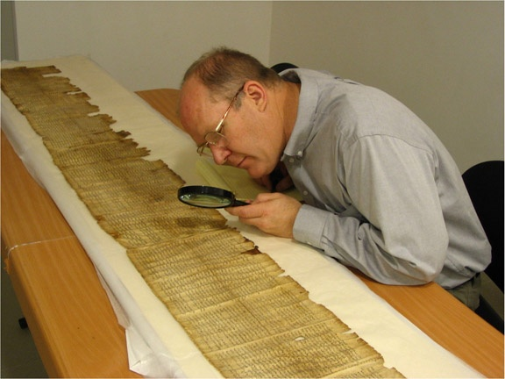
Папирусные свитки не очень удобно читать

Slide 8
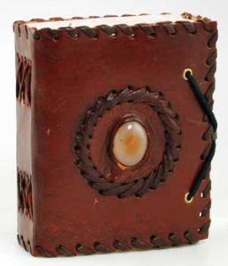
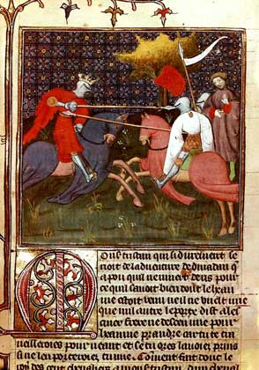
РЫЦАРСКИЙ ТУРНИР (книга 15 в., написанная на пергаменте).

Slide 9
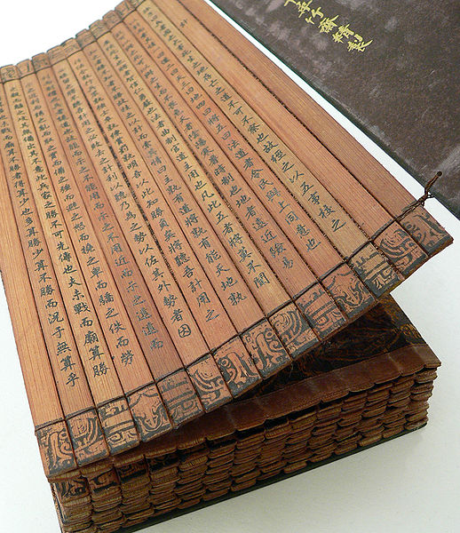
КНИГА ИЗ БАМБУКА

Slide 10
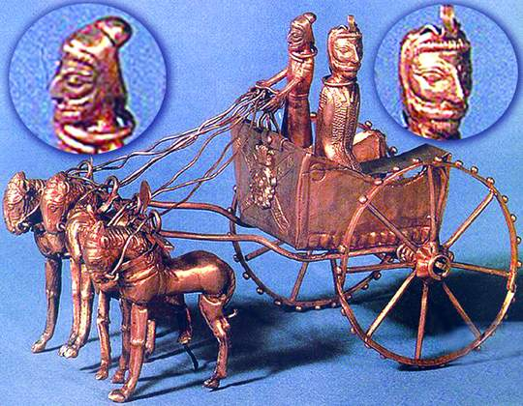
Колесницы 2-го тыс. до н.э.

Slide 11
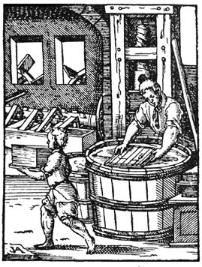

Цай Лунь,
изобретатель бумаги

Slide 12
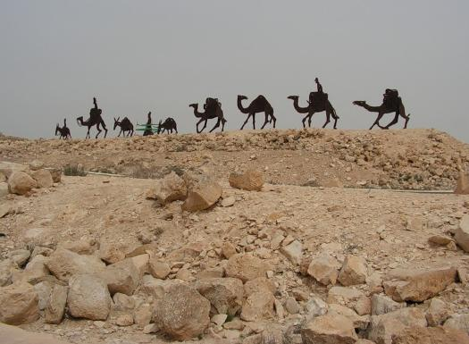
Так путешествовали наши предки

Slide 13
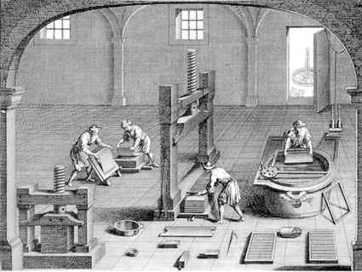
Производство бумаги во Франции в 18 веке

Slide 14
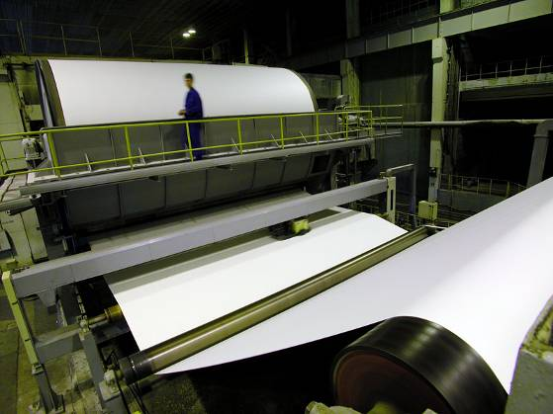
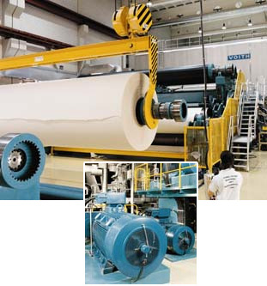
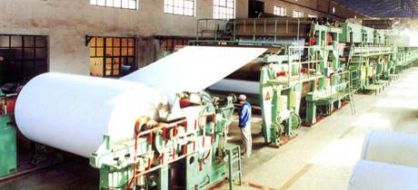
Современное производство бумаги

